Slide 1
Формирование профессиональных компетенций студентов в условиях работы лаборатории психофизиологии и нейропсихологических исследований
Шаяхметова Эльвира Шигабетдиновна

Slide 2
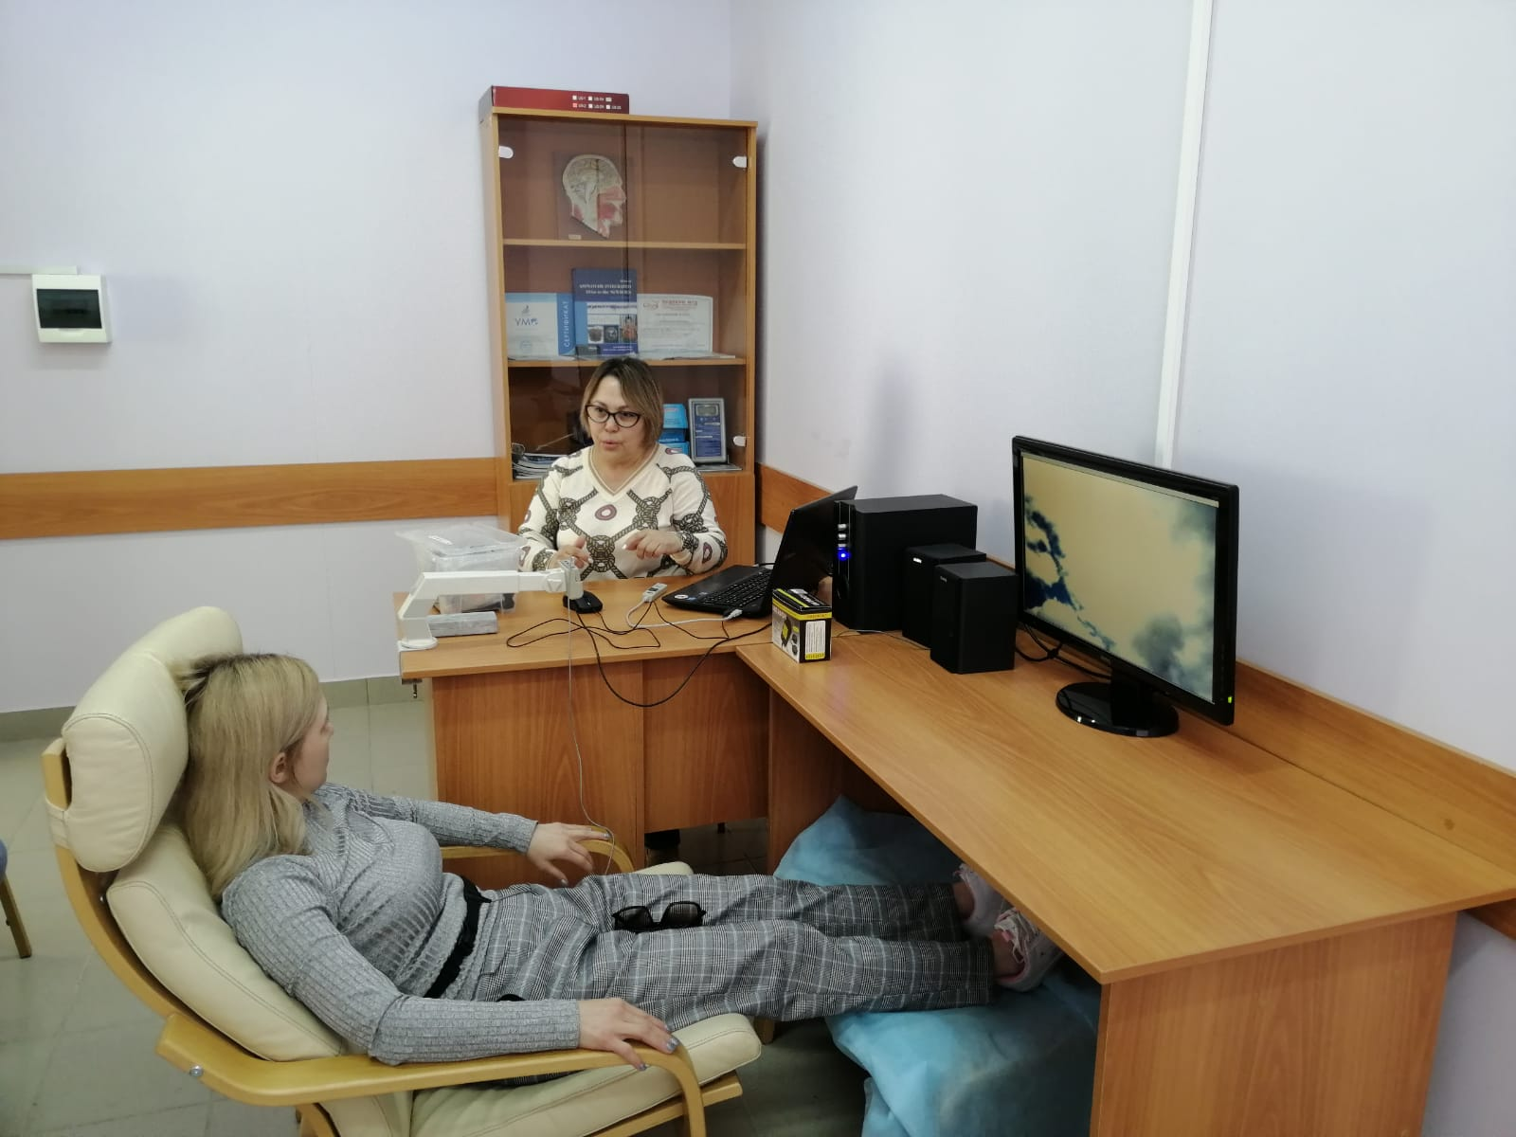
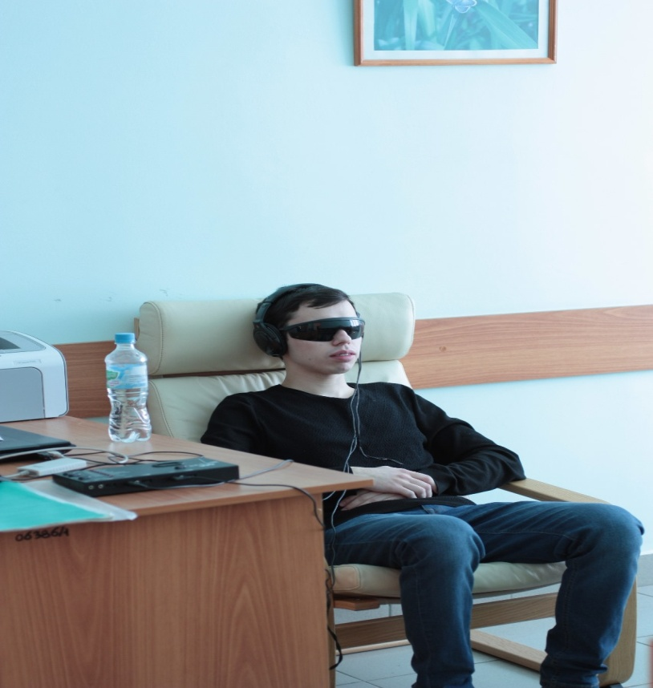
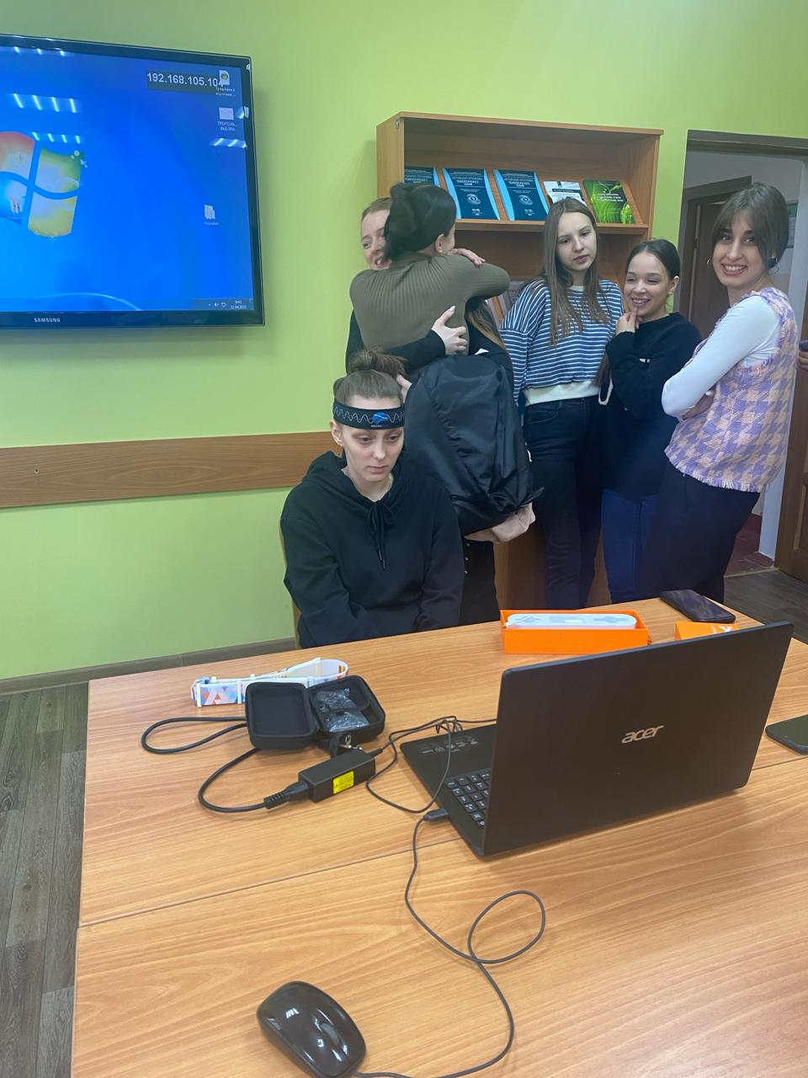
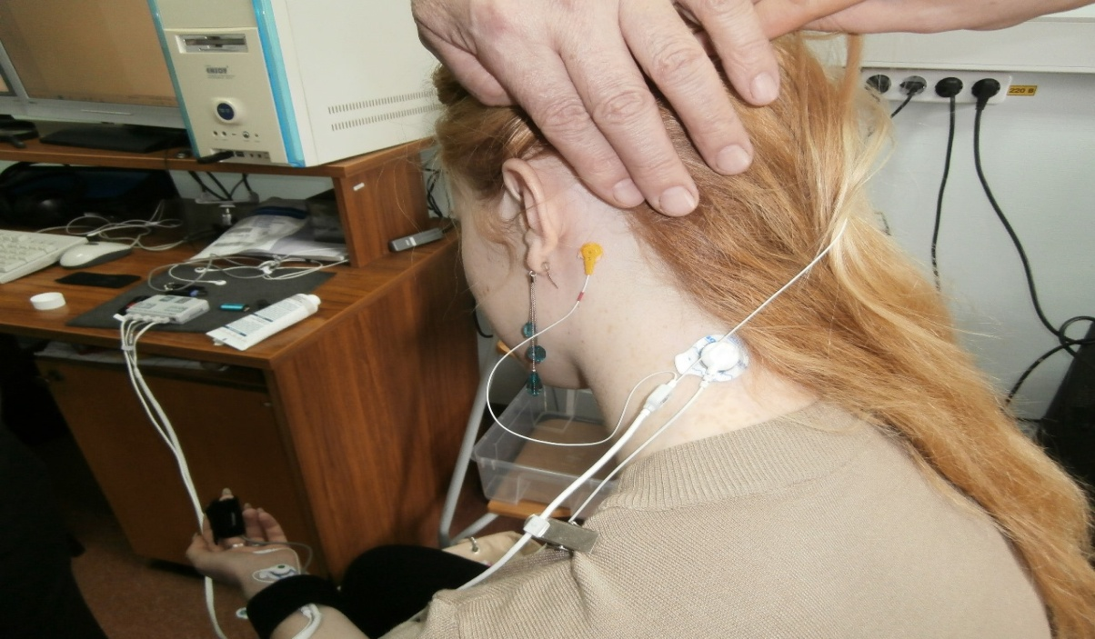

Slide 3
44.03.02 Психолого-педагогическое образование «Психологическое консультирование и медиация в социальной сфере» (бакалавриат, ОО, ЗО), руководитель – Макушкина Ольга Михайловна, канд. пс. наук, доцент
37.03.01 Психология «Социальная психология» (бакалавриат, ЗО), руководитель – Фаррахова Айгуль Юрисовна, канд. пед. наук, доцент
37.04.01 Психология «Клиническая психология» (магистратура, ЗО), руководитель – Янисова Маргарита Викторовна, канд. пед. наук, доцент
37.04.01 Психология «Семейная психология» (магистратура, ЗО), руководитель – Шухухина Галина Анатольевна, канд. психол. наук, доцент
44.05.01 Педагогика и психология девиантного поведения (специалитет, ДО),
49.03.01 Физическая культура (бакалавриат, ЗО),
37.06.01 Психологические науки, 19.00.02 – Психофизиология (аспирантура, ЗО), руководитель – Шаяхметова Эльвира Шигабетдиновна, д-р биол. наук, профессор
37.06.01 Психологические науки, 5.3.4. – Педагогическая психология, психодиагностика цифровых образовательных сред» (аспирантура, ЗО), руководитель – Шаяхметова Эльвира Шигабетдиновна, д-р биол. наук, профессор.

Slide 4
Дисциплины:
«Психофизиология»,
«Основы психофизиологии»,
Основы нейропсихологии»,
«Нейропсихология с практикумом по нейропсихологической диагностики и коррекции»,
«Психодиагностика».

Slide 5
Компетенции:
Способен планировать, разрабатывать и реализовывать программы научного исследования для решения теоретических и практических задач в сфере профессиональной деятельности, применять обоснованные методы оценки исследовательских и прикладных программ;
Способен разрабатывать и реализовывать научно обоснованные программы вмешательства профилактического, развивающего, коррекционного или реабилитационного характера для решения конкретной психологической проблемы отдельных лиц, групп и (или) организаций;
Способен к оказанию психологической помощи различным типам семей, в том числе замещающим, отдельным семейным подсистемам (супружеской, детско-родительской, детской) и отдельным членам семьи на разных стадиях жизненного цикла семьи и в сложных жизненных ситуациях;
Способен осуществлять диагностическую, коррекционно-развивающую, просветительскую и профилактичекую работу с ориентацией на нормы психического, личностного и индивидуального развития, способы адаптации и проявления дезадаптивного поведения детей и подрост;

Slide 6
Компетенции:
Способен планировать, разрабатывать и реализовывать программы научного исследования для решения теоретических и практических задач в сфере профессиональной деятельности, применять обоснованные методы оценки исследовательских и прикладных программ;
Способен разрабатывать и реализовывать научно обоснованные программы вмешательства профилактического, развивающего, коррекционного или реабилитационного характера для решения конкретной психологической проблемы отдельных лиц, групп и (или) организаций;
Способен к диагностике психических функций, состояний, свойств и структуры личности и интеллекта, психологических проблем, конфликтов, способов адаптации, личностных ресурсов, межличностных отношений и других психологических феноменов с использованием соответствующих методов клинико-психологического и экспериментально-психологического исследования.

Slide 7
Программы повышения квалификации:
«Методы экстренного психологического реагирования и посткризисной психологической поддержки при кризисах и трудных жизненных ситуациях», 72 часа.
«Клиническая психология в деятельности психологов органов внутренних дел», 144 часа.
Клиническая психология. Психология экстремальных ситуаций и состояний в профессиональной деятельности сотрудников МЧС», 144 часа.
«Методы аппаратурной психологической диагностики», 72 часа.
Практическая работа на АПК «Психофизиолог», «Эгоскоп», «Реакор-Т», «Энцефалан», 72 часа.
«Спортивная психология в хоккее», 144 часа.
«Экстренная психологическая помощь в трудных жизненных ситуациях», 144 часа.

Slide 8
Дополнительные программы профессиональной переподготовки:
«Психологическое здоровье личности: диагностика, консультирование, коррекция» ,500 часов и 252 часа.
«Детская нейропсихология», 620 часов.
«Клиническая психология с основами психотерапии», 1080 часов.

Slide 9
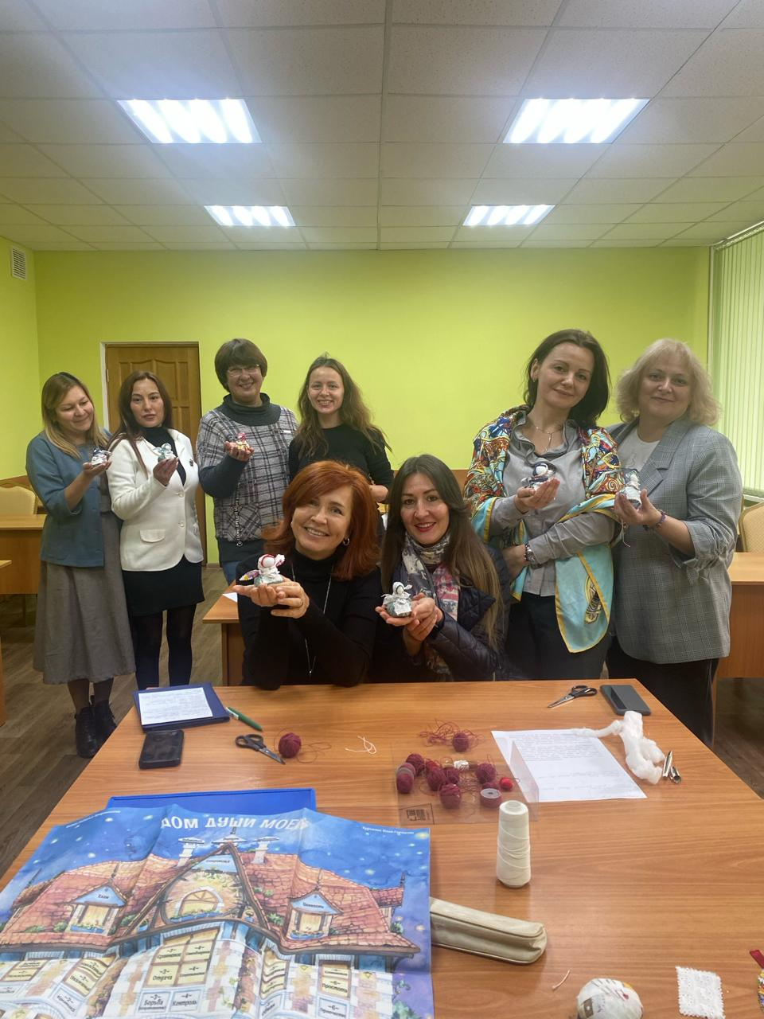
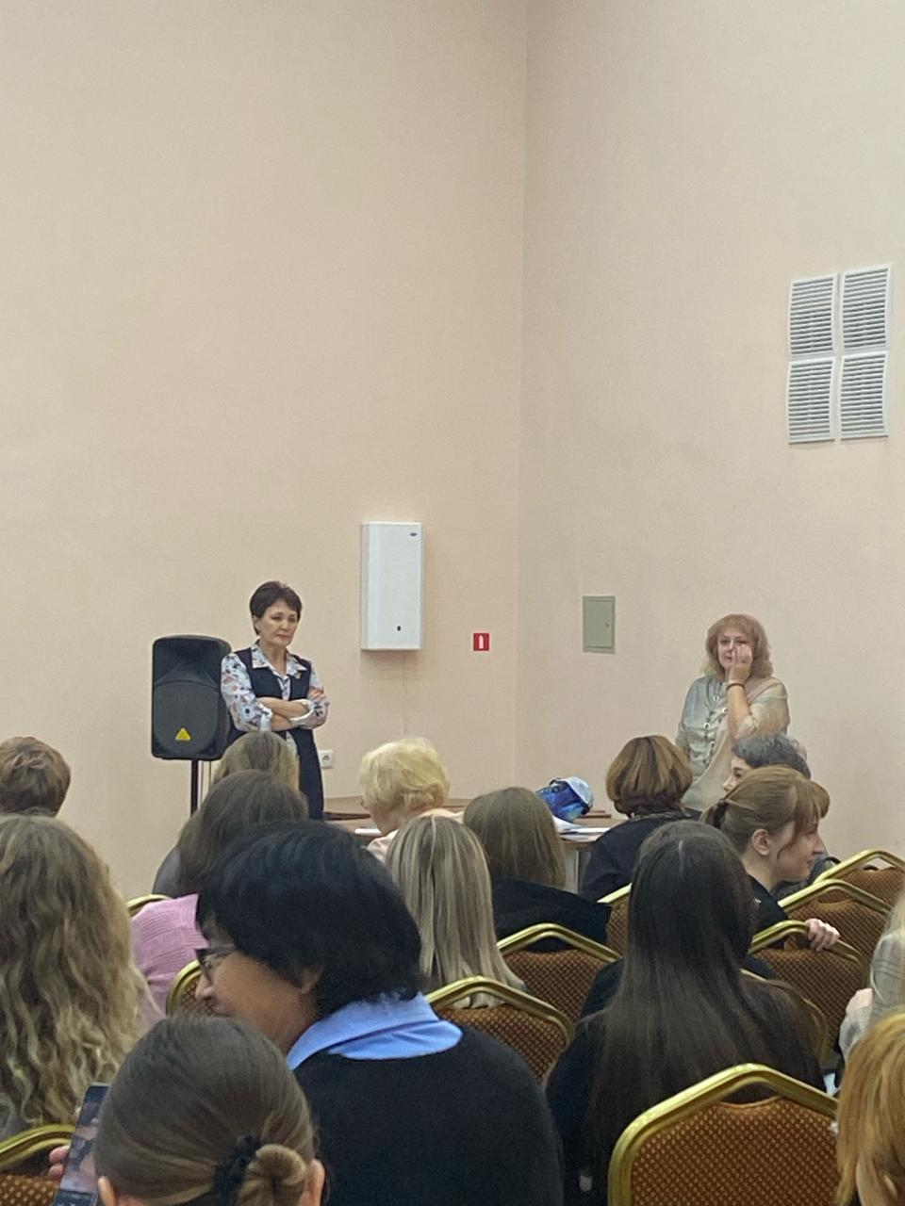
Олимпиада по психологии,
Международная научно-практическая конференция «Человек в условиях социальных изменений»,
Межвузовский научно-практический семинар «Психическое здоровье в реалиях современного мира».

Slide 10
Аспиранты, которые проводили исследования на базе лаборатории:
Хаерварина Альфира Фанилевна, тема: «Психофизиологические особенности юных боксеров при использовании аудиовизуальной стимуляции»,
Стреляева Ольга Петровна, тема: «Психофизиологические основы коррекции эмоционального выгорания преподавателей с помощью динамической электронейростимуляции»,
Хакимов Эрик Ришатович, тема: «Использование технологий биологической обратной связи для повышения стрессоустойчивости высококвалифицированных боксеров»,
Нугаева Альфия Нигматзяновна, тема: «Психологические и психофизиологические показатели профессиональной надежности сотрудников МЧС России»,
Хасанов Альберт Тагирович, тема: «Адаптационно-компенсаторные реакции юных боксеров в условиях применения восстановительных технологий».
Минко Эльза Анатольевна, тема «БОС-технологии в комплексной реабилитации пациентов после аортокоронарного шунтирования». В 2022 г. Был выигран грант Главы Республики Башкортостан.
Горохова Светлана Анатольевна, тема «Роль самопринятия родителей в формировании эмоционального интеллекта детей дошкольного возраста».
Шаяхметов Рустам Винерович, тема «Психопрофилактика рисков вторичного сиротства».
Ялчикаева Гуллярия Рафкатовна, тема «Жизнестойкость как ресурсное качество замещающего родителя».

Slide 11
Преподавателями-членами лаборатории подготовлены заявки и выиграны гранты в Мордовском государственном педагогическом университете имени М.Е. Евсевьева»:
1) Психологическая помощь детям-инвалидам,
2) Влияние семейной ситуации на развитие эмоционального интеллекта детей,
3) Профилактика эмоционального выгорания в профессиональной деятельности медицинских работников,
4) Психологическое сопровождение молодой семьи на этапе становления семейной жизни.

Slide 12
В настоящее время идет работа над проектами на грант Главы Республики Башкортостан (01.03.2024 – 01.04.2024):
Психолого-педагогическое сопровождение детей с ОВЗ,
Психологическая помощь кровным замещающим семьям.

Slide 13
Спасибо за внимание!

